Slide 1


Багаар ажиллах чадвар буюу хамтын ажиллагаа
Д.Санжханд
ЭТХ-ын мэргэжилтэн

Slide 2
Зорилго :
Багаар ажиллах чадвар буюу түүний ач холбогдлын талаар танилцуулахад оршино.

Slide 3
Зорилт:
Багын тодорхойлолт
Багын хүч
Нэгдмэл буюу хүчтэй багын нөлөө
Багаар ажиллахын давуу ба сул тал
Баг хамт олны зарчим
Практик жишээ/харилцан яриа/

Slide 4
Оршил
Даяаршлын үйл явц нь хүний хөгжил чадварт тулгуурлан нэг дээвэр дор хамтран амьдарч, хамтдаа тулгарч буй олон асуудлыг шийдвэрлэх боломжтойг харуулж байна.
Энэ үед бид багаар ажиллаж тулгамдсан олон асуудлуудыг богино хугацаанд оновчтой зөв шийдвэрлэх арга технологийг эзэмших шаардлагатай байна.

Slide 5
Баг гэж юу вэ?
(Маш олон тодорхойлолт байдаг)
Баг гэдэг хамтын хэрэгцээ, сонирхол,эрмэлзлэл, зорилго, үнэт зүйл, үйл ажиллаганы арга барилын талаар нэгдмэл нэг ойлголт, нэг итгэл үнэмшилтэй хамтын бүтээл амжилтын төлөө бие биенээ дэмжиж нэг зүтгэл гарган гар сэтгэл нийлсэн хүмүүсийн ажил хэрэгч нөхөрсөг нэгдэл юм.

Slide 6
Баг гэдэг нь бие биедээ харилцан үйлчилж, нэг нь нөгөөгийнхөө нөлөөнд байнга өртөж байдаг 2 ба түүнээс дээш хүмүүсийн нэгдэл юм.

Slide 7
Өөрийн өвөрмөц хувь нэмрээ оруулахыг хүн бүрт зөвшөөрөх замаар нийтлэг зорилгын төлөө хамтран ажиллахаар сонгогдсон цөөн тооны бүлэг хүн юм.

Slide 8
Хүчээ нэгтгэснээр дан ганцаар ажиллаад хүрч болох үр дүнгүүдийн энгийн нийлбэрээс илүү амжилтанд хүрч чадна гэж гишүүд нь итгэдэг илүү хөгжсөн бүлэг юм.

Slide 9
Багаар ажиллахад юуг анхаарах вэ?
Багийн ахлагчийн томилгоо, сонголтыг зөв хийх
Багийн хөгжлийн түвшинг зөв үнэлж дүгнэх, үйл ажиллагааг нь тогтвортой байлгах
Багийн гишүүд нь ажил үүргийн нарийвчилсан хуваарьтай байх
Багийн гишүүдийн хандлагыг өөрчлөх/жишээ/
Өөрийн байгууллагын онцлогт тохирсон бүтэц зохион байгуулалтын өөрчлөлт хийх

Slide 10
Багийн хөгжлийн нийтлэг зарчим буюу үнэт зүйл:
1. Хамтын урам зориг бадраасан алсын хараа
2. Утга учиртай зорилго
3. Хамтын ажиллагааны төлөө бахархал
4. Хамтаар мөрдөж баримтлах зохион байгуулалтын зарчим
5. Харилцан хүлээх хариуцлага, хамаарлын мэдрэмж
6. Харилцан бие бие нөхөх чадвар

Slide 11
7. Багийн гишүүдийн хамтын сахилга
8. Ажлын гүйцэтгэлд тавих өндөр шаардлага
9. Гаршиж сайн эзэмшсэн ажлын арга барил
10. Мөр зэрэгцсэн хамтын хүч
11. Хамтаар өсөж хөгжих боломж зэрэг орно.

Slide 12
Багын гишүүдийн бүтээлч идэвхийг урамшуулах арга
Багийн гишүүдийн бүтээлч идэвхийг нэмэгдүүлэхийн тулд бие биенээ үргэлж дэмжиж урамшуулж, сэдэлжүүлж байх хэрэгтэй.
Сэдэл бол хүсэл, сонирхлыг бий болгодог хүчтэй мэдрэмж.
Сэдэлжүүлнэ (мотиваци) гэдэг бол бусдыг ямар нэг зүйл хийхэд нь өдөөж сэрээж байх гэсэн үг юм.
Сэдэл эрмэлзэл төрүүлэх нь хүмүүсийн сэтгэл зүй, дотоод зан төлөвт нөлөөлөх хүчирхэг энергийн нөлөөг өөртөө агуулж байдаг.

Slide 13
Харилцаа хамтын ажиллагааг сэдэлжүүлэх/чи үнэхээр сайн ажиллаа, гар нийлж байна шүү, цаашдаа хамтран ажиллахад таатай байна...,/
Хандлагыг сэдэлжүүлэх./хувь хүний зан чанар-нямбай, шударга, цаг барьдаг...,/
Урамшуулж сэдэлжүүлэх./мөнгөн шагнал, оны тэргүүн...,/

Slide 14

Баг хүчтэй байхын нууц юу вэ?
Хүн хорвоод мэндэлэхэд нь бүх хүмүүсийн ур чадвар, хувь тавиланг давхцуулдаггүй яагаад?

Slide 15
Баг хүчтэй байхын нууц юу вэ?
Багийн хүч, ид шид нь синергийн (синергос-хамтын үйл гэх Грек үгнээс гаралтай) хүч, нөлөөнд байдаг
Бие биеэ харилцан нөхөж чадах мэдлэг, ур чадвар. Тоглогчид харилцан хамааралтай байж, хамтын хүч чармайлт гаргах синергийн нөлөөлөл.

Slide 16

Smart-ухаалаг
Reliable-итгэлтэй
Leader-манлайлагч
Hard working-хөдөлмөрч
Dynamic-эрч хүчтэй, идэвхитэй

Slide 17

Smart-ухаалаг
Leader-манлайлагч
Баг -маш том супер аварга хүн
Reliable-итгэлтэй
Hard working-хөдөлмөрч
Dynamic-эрч хүчтэй, идэвхитэй

Slide 18
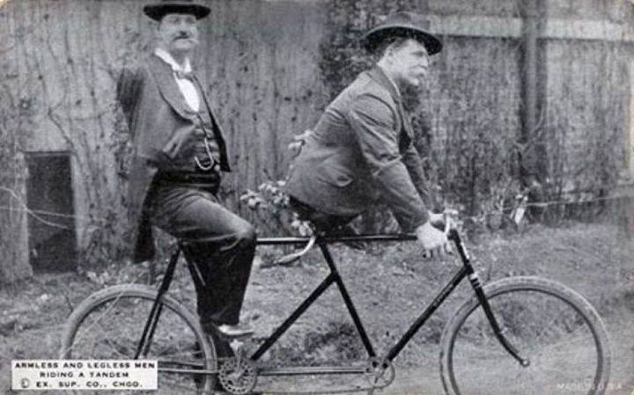
Хорвоо дээр төгс хүн гэж байдаггүй харин төгс баг байж болно.

Slide 19
Бичлэг/good teamwork/

Slide 20

Монгол туургатны эрхэм эцэг Чингис хаан “Хоёр хүн эвтэй болвоос төмөр хүрээ мэт бөх. Хэрэв 20 хүн эвгүй болвоос хэмхэрсэн хүрээ мэт хэврэг “ хэмээн айлдсан байдаг.

Slide 21
Багаар ажилласны давуу тал
Нэг зорилгын дор нэгдэн хамтран ажиллаж, амжилтыг сэтгэл зүрхээрээ мэдрэх
Бүтээлч байдал дээшилж урам орох, хамтын хүчийг ойлгох, хувийн идэвх чармайлт дээшлэх
Итгэлцэл бий болох, санаа бодлоо чөлөөтэй уралдуулах, асуудлыг олон өнцгөөс харах

Slide 22
Цаашид улам хөгжих, тасралтгүй суралцан хамтын шийдвэр гаргах, алдаа оноогоо цэгнэх боломж ихэсдэг
Багийн гишүүдийн бие биеэ орлох чадвар өсөх
Бусдад анхаарал халамж тавих, туслах, зөвлөх, зөв шийдвэр гаргах

Slide 23
Сул тал
Багын нэг гишүүний идэвхигүй байдал нь бусаддаа нөлөөлж, барьцах, ажил цалгардах, үүнээс болж зорилгоо биелүүлж чадахгүйд хүрэх
Багын идэвхтэй хэсэгт бусад нь найдаж идэвхигүй гишүүн бий болох
Зарим үед баг гэж хэтэрхий туйлшрах хандлага бий болдог.

Slide 24
Bad teamwork/бичлэг/

Slide 25
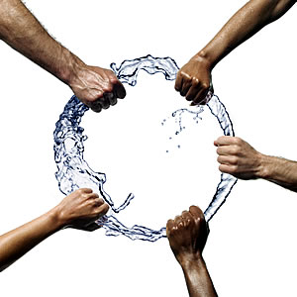


Slide 26
Дүгнэлт
Бид бүхэн бусдаас өөр, бусдаас давуу хорвоо ертөнцөөс зөвхөн өөртөө заяасан тэр онцгой зан чанар, чадвараа синергийн хүч нөлөөгөөр нэгтгэн гайхамшигийг бүтээх төгс хүн бий болгох нь зөвхөн та бидний гарт байна.
Амжилт хүсье!

Slide 27

Анхаарал хандуулсанд баярлалаа

Slide 28

Асуулт?
Хариулт.

